Slide 2
Update covid op school
Januari 2022
13 januari: vragen webinar zie slide

Slide 3
Wat vandaag?
Hoe houden we gezondheidszorg overeind?
-> Viruscirculatie beperken
Omikron: stand van zaken
Covid maatregelen in onderwijs
Kinderen en vaccinatie
2. Hoe houden we ontwikkelingskansen leerlingen optimaal ondanks dat mentale gezondheid chronisch onder druk staat?
Mentale weerslag: stand van zaken
Van kwetsbaar naar weerbaar: team veerkracht

Slide 4
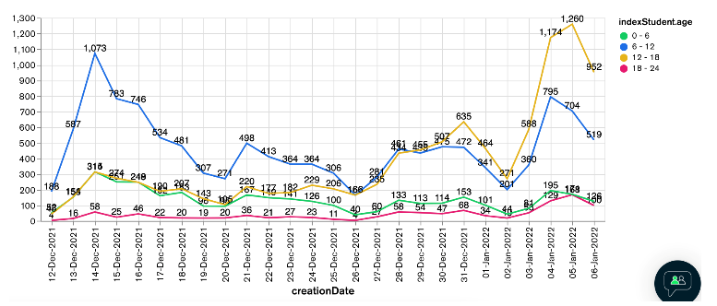
Cijfers CLB’s december 2021

Slide 5
Omikron: stand van zaken

Slide 6
Welke vragen willen we beantwoorden?
Waarin verschilt omikron met de delta variant?
Wat betekent dat voor de epidemie?
Wat betekent dat voor het aantal besmettingen?
Wat betekent dat voor de ziekenhuizen?
Waarom is een versnelde booster vaccin nu wel van belang?

Slide 7
Waarin verschilt Omikron van de delta variant?
32 mutaties, geput uit de beste ‘overlevingskansen’ van zijn voorgangers
omzeilt bestaande immuniteit
veel besmettelijker
minder ernstig ziekmakend (IC ↘)
meer kinderen ziek
ontwrichting maatschappij dreigt door grote aantallen milde zieken
→ 25% tot 30% ziekteverzuim volgende 2 maanden ondanks booster en vaccinatie : overbelasting eerste lijn
→ zonder booster en zonder vaccinatie: bijkomend veel meer ziekenhuisopnames en overbelasting ziekenhuizen

Slide 8
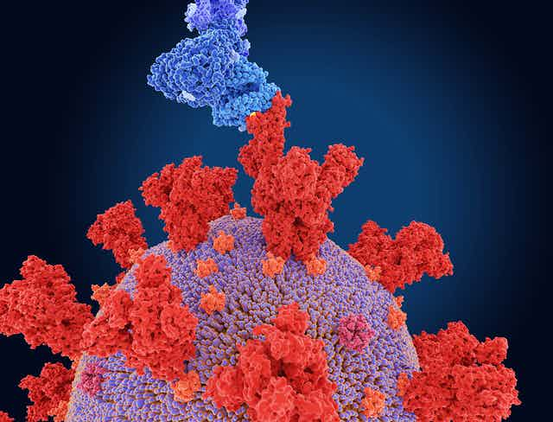
Omicron
Antistoffen= blokkeren veel minder
de sleutels van het virus
111
Omikron virus
32 Nieuwe Spikes = 32 Nieuwe sleutels
Notes:
https://www.nature.com/articles/s41586-021-04005-0#Abs1
(vermoedelijk) is één patiënt met HIV (Aids) chronisch besmet met het virus.
→ 32 mutaties bij het virus. (nature 27/11/2021). Het omikron virus speelt “leentje buur” bij de Britse variant, de Braziliaanse variant, de Indische variant….
1,3 keer besmettelijker dan delta
Indien er tegelijkertijd 20 veranderingen ontstaan in het spikes eiwit, dan is er nauwelijks nog bescherming tegen de antistoffen die een mens produceert na infectie door Covid 19 of na vaccinatie.

Slide 9
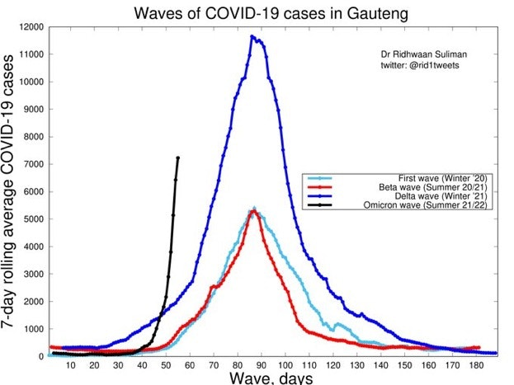
Snelheid van de Omikron epidemie vergeleken met delta
delta
Omikron
wuhan
Beta
Notes:
“We botsen op een muur van infecties…” In tegenstelling tot de andere covid golven, verloopt de besmetting veel sneller. Momenteel ligt de verdubbelingssnelheid op 2 dagen. Dit betekent dat om de twee dagen het aantal besmettingen verdubbelt.

Slide 10
Wat doet een boost (3° dosis)?
Geeft na 6-10 dagen al 25x hogere antistof titers
Bij 60 plussers waren er
11 keer minder infecties
93% lager risico op hospitalisatie
92% lager risico op ernstige covid
81% lager risico op Covid overlijden
Notes:
Universiteit van Chicago publiceerde op 21 nov onderzoek. De 3° dosis geeft 25 keer hoger antistoftiters dan na infectie met covid19 of vaccinatie met 2 dosissen. Maar…. Slechts een labo onderzoek bij 33 deelnemers >< real life situatie. https://www.medrxiv.org/content/10.1101/2021.11.19.21266555v1
Israel: 1.137.804 personen > 60 jaar. 12 dagen na 3° dosis: 11 keer minder infecties. https://www.nejm.org/doi/full/10.1056/NEJMoa2114255
Israel real life onderzoek: 728. 321 personen >12 jr vergeleken met identieke populatie van 728. 321 zonder 3° dosis. Juli -23 september
93% lager risico hospitalisatie
92% lager risico op ernstige covid
81% lager risico op COVID dood.
https://www.eurekalert.org/news-releases/933198

Slide 11
Wat doet een boost (3° dosis)?
Volledig gevaccineerd
Plus booster
Notes:
Universiteit van Chicago publiceerde op 21 nov onderzoek. De 3° dosis geeft 25 keer hoger antistoftiters dan na infectie met covid19 of vaccinatie met 2 dosissen. Maar…. Slechts een labo onderzoek bij 33 deelnemers >< real life situatie. https://www.medrxiv.org/content/10.1101/2021.11.19.21266555v1
Israel: 1.137.804 personen > 60 jaar. 12 dagen na 3° dosis: 11 keer minder infecties. https://www.nejm.org/doi/full/10.1056/NEJMoa2114255
Israel real life onderzoek: 728. 321 personen >12 jr vergeleken met identieke populatie van 728. 321 zonder 3° dosis. Juli -23 september
93% lager risico hospitalisatie
92% lager risico op ernstige covid
81% lager risico op COVID dood.
https://www.eurekalert.org/news-releases/933198

Slide 12
Covidmaatregelen in onderwijs

Slide 13
Waarom aanpassingen covidmaatregelen?
Overleg met Domus Medica en Pediatric Task Force en CLB’s -> Omikron niet beheersbaar met vorige maatregelen.
Testbeleid = de facto schoolsluiting
Enkel thuis bij symptomen -> rest van maatschappij op slot (niet weerhouden)
Realiteit: moeilijke periode wegens ziekte 25%-30% in combinatie met noodremprocedure
Klassluitingen
Schoolsluitingen
Economisch belang > epidemische opvolging.
Veel verwarring

Slide 14
Recente informatiebronnen
Algemene richtlijnen onderwijs jan 2022
FAQ’s ouders
FAQ’s scholen
Quarantaine strategie januari 2022

Slide 15
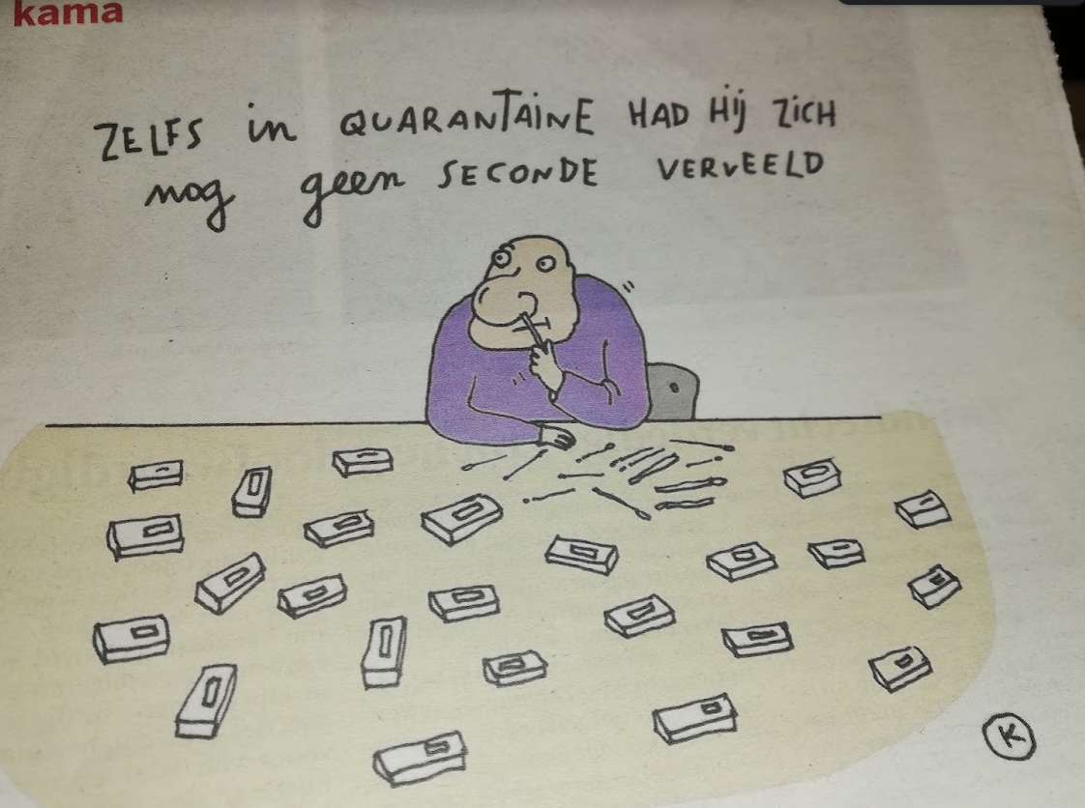
Huidige corona maatregelen algemeen

Slide 16
Huidige corona maatregelen: algemeen
Zieke leerlingen moeten thuis blijven
Bewezen besmetting aantoonbaar < 150 dagen geleden aantoonbaar door
herstelcertificaat na positieve PCR test
snelle antigeentest zorgprofessional
LRC = 10 dagen contact met risicopersonen vermijden
HRC buiten school en buiten gezin:
de leerling >12 jaar volgt de regel van de maatschappij en blijft HRC
De leerling < 12 jaar: kind wordt beschouwd als LRC
Bij besmetting:
na 7 dagen uit isolatie indien 3 dagen koortsvrij en verbetering symptomen
plus 3 dagen ‘voorzichtigheid’
Geen CT voor bussen, enkel in klassen
Concreet in de praktijk:
1 index : LRC brief
2 of meer indexen: HRC brief

Slide 17
Huidige corona maatregelen: wat is een ‘zieke leerling’?
Symptomen op school -> zelfevaluatietool invullen
Koorts (38,0°C en hoger) tenzij de oorzaak van de koorts gekend is, zoals bijvoorbeeld na vaccinatie.
Hoesten of problemen met ademhalen. Als de leerling gekend is met deze klachten, kan hij/zij wel naar school tenzij de symptomen plots verergeren;
Verkoudheid EN de leerling voelt zich ziek (denk aan spierpijn; vermoeidheid; keelpijn; hoofdpijn; geen eetlust);
Niet goed meer kunnen ruiken of proeven.
Leerlingen met enkel klachten van een verkoudheid mogen naar school als ze zich niet ziek voelen. Verkoudheid = Snot in/uit de neus (kleur maakt niet uit), eventueel met niezen of een kuchje.

Slide 18
Huidige corona maatregelen: wat betekent ‘voorzichtigheid’
Individuele preventieve voorzorgsmaatregelen bij HRC en vervroegd uit Q of uit isolatie na 7dagen = ‘voorzichtigheid’
PPF2 masker
geen contact met personen met een verhoogd risico op ernstige ziekte,
mondmasker dragen in binnenruimtes buiten de eigen woning
geen activiteiten waarbij het dragen van een mondmasker niet mogelijk is (bv restaurantbezoek).
Collectieve algemene preventieve maatregelen
CO2meting
> 900 ppm: extra ventileren/verluchten
> 1200 ppm: lokaal verlaten
Ventilatie en verluchting
Afstand bewaren
Handhygiëne
Testbeleid: PCR keel > neus, zelftest keel>neus
Extra: zelftest aanbevolen op zondagavond

Slide 19
Huidige corona maatregelen BaO
HRC binnen het gezin (ouder en/of broer/zus is positief): cfr. vaccinatiestatus minst gevaccineerde ouder
Basisonderwijs: (kleuter en lager) in 1 week (= laatste 7dagen) tijd besmettelijk op school
LRC zowel kleuter als lager bij besmetting < 4 leerlingen + leerkracht
HRC of noodremprocedure 5 dagen (dag 0= dag melding 4de persoon)
> 4 besmettingen in 1 klas (leerlingen + leerkracht)
> 25% leerlingen (leerlingen + leerkracht) in 1 klas (16 llg)
> 6j testen bij symptomen altijd testen
< 6j testen bij symptomen én HRC/LRC
Notes:
Wanneer er 4 personen in 1 klas besmet blijken en ze zijn niet besmettelijk op school geweest doordat ze thuis al in Q zaten, dan tellen deze leerlingen niet mee voor de klasQ.

Slide 20
Voor wie/wat is noodremprocedure in BaO
noodremprocedure = 5 dagen Q + 5 dagen ‘voorzichtigheid’
> 4 besmettingen in 1 klas (leerlingen + leerkracht)
> 25% leerlingen (leerlingen + leerkracht) in 1 klas (16 llg)
Wie:
Kleuterjuf
Leerkracht lager onderwijs
Kleuters
1ste tem 6de lj
kinderopvang
Geen uitzonderingen
Vaccinatie/herstelcertificaat geen recht om naar school te gaan
Wie mag wel naar school: personen die niet op school/klas waren in die tijdspanne van 7 dagen.
Notes:
Wanneer er 4 personen in 1 klas besmet blijken en ze zijn niet besmettelijk op school geweest doordat ze thuis al in Q zaten, dan tellen deze leerlingen niet mee voor de klasQ.
Noodremprocedure
Bij toepassing van de ‘noodremprocedure’ (= 4 besmettingen in 1 klas binnen 1 week tijd) gelden omwille van de intense viruscirculatie strengere richtlijnen: De klas wordt gesloten en alle kinderen en de leerkracht moeten gedurende 5 dagen in quarantaine.
Er zijn geen uitzonderingen. Ook de volledig gevaccineerde leerkracht dient een quarantaine te respecteren, evenals kinderen met een recente infectie.
Aansluitend aan de quarantaine moet nog gedurende 5 dagen verhoogde voorzichtigheid aan de dag gelegd worden met verder beperken van contacten en mijden van risicogroepen.

Slide 21
Huidige corona maatregelen: algemeen
Je hebt symptomen
BLIJF THUIS, ga in quarantaine en vul zelfevaluatietool in
test is positief
7 dagen isolatie
na 7 dagen uit isolatie als de klachten verdwenen zijn + 3 dagen voorzichtigheid
Test is negatief
quarantaine mag beëindigd worden

Slide 22
Huidige corona maatregelen: algemeen
Je hebt een positieve zelftest
BLIJF THUIS, ga in isolatie en vraag een activatiecode voor PCR-test aan
test is positief
7 dagen isolatie
na 7 dagen uit isolatie als de klachten 3 dagen verminderd zijn plus 3 dagen voorzichtigheid
Test is negatief
isolatie mag beëindigd worden

Slide 23
Huidige corona maatregelen BaO: leerkrachten HRC uitgez. klasQ
Je had een HRC als ≥ 18 jaar
Je bent gevaccineerd
Je bent niet gevaccineerd
Laatste prik < 5 maanden geleden of een booster of herstelcertificaat (150 dagen)
Laatste prik > 5 maanden geleden of geen booster
geen PCR test
geen quarantaine
wel FFP2 en afstand houden van kwetsbare personen
4 dagen quarantaine
uit quarantaine met negatieve zelftest op dag 4,5,6 en 7
10 dagen quarantaine
Mag vanaf dag 7 stoppen indien iedere dag negatieve zelftest t.e.m. dag 10

Slide 24
Huidige corona maatregelen BaO
kind in het basisonderwijs/kinderopvang
4 besmettingen in 1 klas (leerlingen plus leerkracht)
25% besmettingen in 1 klasgroep (16 llg)
Leerlingen plus leerkracht
hele klas plus leerkracht 5 dagen in quarantaine
hele klas plus leerkracht 5 dagen in quarantaine
Notes:
Concreet: bij noodremprocedure is er geen enkele uitzondering (niet voor lln en niet voor lkr) – herstelcertificaat of vaccinatie geeft dus GEEN recht om toch naar school te gaan. Enige uitzondering: personen die in de laatste 7 dagen (geteld van de dag dat de noodremprocedure ingaat) niet op school waren, hebben geen deel uitgemaakt van de groep waarbinnen er in de tijdsspanne van 7 dagen meerdere gevallen zijn – deze mensen worden vrijgesteld van de noodremprocedure. Wat men daar dan mee doet op school, dat is afhankelijk van de interne organisatie van de school – waar kan deze persoon veilig aansluiten op school?

Slide 25
Huidige corona maatregelen BaO
blootstelling kind < 12 jaar buiten school
Thuiscontext ouder en/of brussen positief
buiten school en buiten thuiscontext
HRC en kijk naar vaccinatiestatus minst gevaccineerde ouder
strikt toepassen van preventieve maatregelen
LRC en uitsluitend naar school
geen PCR test
geen quarantaine
testen bij symptomen
Zelftest op dag 10 en voorzichtigheidsperiode tot dag 20
Symptomen en geen test = 7 dagen isolatie
Notes:
Contact met index in thuissituatie
Als een kind jonger dan 12 jaar in contact komt met iemand binnen het gezin die besmet is met COVID-19, wordt gekeken naar de volwassene binnen dat gezin die het minst goed gevaccineerd is. Als ALLE volwassenen volledig gevaccineerd zijn (= geboosterd, ofwel minder dan 5 maanden geleden basisvaccinatie gehad), moet het kind NIET in quarantaine. Als een van de volwassenen niet of onvolledig gevaccineerd is, moet de <12-jarige wél in quarantaine. Het is daarbij niet belangrijk wie binnen het gezin besmet is en of die persoon zich isoleert van de <12 jarige. De duur van de quarantaine is dezelfde als voor de niet of onvolledig gevaccineerde volwassene.
Deze quarantaine is NIET nodig als het kind jonger dan 12 jaar in de afgelopen 150 dagen besmet was met COVID-19 (herstelcertificaat of bewezen door een snelle antigeentest die door een zorgverlener afgenomen werd). Ze moeten wel bijzondere voorzorgen nemen, zoals strikt dragen van mondmasker in binnenruimtes (voor kinderen vanaf 6 jaar) en beperken van contacten, in het bijzonder met risicogroepen.
Voor kinderen van gescheiden ouders wordt er geadviseerd om tijdens een periode van isolatie en/of quarantaine NIET te wisselen van locatie (of van ouder). Dit om besmettingen bij het andere gezin zoveel mogelijk te beschermen.
Internaten worden gelijkgesteld met het gezin. Voor kinderen jonger dan 12 jaar zou je dan naar de laagste vaccinatiestatus van de volwassen personen moeten kijken die in de groep ‘leven’. Aangezien dat niet mogelijk is - de vaccinatiestatus kan zomaar niet opgevraagd worden door een werkgever - gaat men ervan uit dat de mogelijkheid bestaat dat een van de volwassenen (begeleiders …) die nauw samenleven met de internen niet of onvolledig gevaccineerd is. Daarom heeft men tijdens het overleg afgesproken dat alle internen jonger 12 jaar beschouwd worden als hoogrisicocontacten.
Risicocontact in andere context
In geval van blootstelling in een andere context (bv. sportclub, niet inwonend familielid of vriend...) wordt het kind beschouwd als een laagrisicocontact. Heel kort samengevat betekent dit dat een kind jonger dan 12 jaar enkel in de thuiscontext een hoogrisicocontact kan oplopen, en de regels volgt zoals die daar gelden voor de minst gevaccineerde volwassen huisgenoot.

Slide 26
Huidige corona maatregelen BaO
kind BaO heeft HRC thuis (kijk naar status minst gevaccineerde ouder
ouder is gevaccineerd
ouder is niet gevaccineerd
Laatste prik < 5 maanden geleden of een booster of herstelcertificaat (150 dagen)
Laatste prik > 5 maanden geleden of geen booster
geen PCR test
geen quarantaine
wel FFP2 en afstand houden van kwetsbare personen
4 dagen quarantaine
uit quarantaine met negatieve zelftest op dag 4,5,6 en 7
10 dagen quarantaine
Mag vanaf dag 7 stoppen indien iedere dag negatieve zelftest t.e.m. dag 10

Slide 27
Huidige corona maatregelen internaten
Internaat vanaf 1 besmetting
secundair onderwijs
cfr. HRC in SO
basisonderwijs
Covid doorgemaakt: geen PRC/geen Q
Covid niet doorgemaakt: in Q als HRC voor 10 dagen cfr. niet gevaccineerd
Notes:
Internaten worden gelijkgesteld met het gezin. Voor kinderen jonger dan 12 jaar zou je dan naar de laagste vaccinatiestatus van de volwassen personen moeten kijken die in de groep ‘leven’. Aangezien dat niet mogelijk is - de vaccinatiestatus kan zomaar niet opgevraagd worden door een werkgever - gaat men ervan uit dat de mogelijkheid bestaat dat een van de volwassenen (begeleiders …) die nauw samenleven met de internen niet of onvolledig gevaccineerd is. Daarom heeft men tijdens het overleg afgesproken dat alle internen jonger 12 jaar beschouwd worden als hoogrisicocontacten.

Slide 28
Samenwerking met CLB
Covidteam op volle kracht
Individuele meldingen via LARS/Zorgatlas
Individuele CT bij discussies
Collectieve CT i.s.m. school
Noodremprocedure via webformulier
HRC via mailbox doorgeven
Aangepaste brieven op website
Gecontroleerd leerlingen naar huis laten gaan
Weekend:
zaterdag admin CLB
zondagvoormiddag contact met school
Vragen via mailbox
Overleg covidteam – school – M-SPOC indien grote uitval

Slide 29
Tips voor scholen
Voorzien op personeelsuitval van 25% tot 30% volgende weken.
Vermijd veel llg in studiezalen
Eventueel start en eind uur thuis laten van leerlingen
Kwetsbare llg zoveel mogelijk kans op fysiek onderwijs voorzien
Duurtijd isolatie 7 dagen (weekperiode voor afstandsonderwijs voorzien).
Schakel plan per school nodig, gebruik vorige ervaringen
Mildheid voor elkaar en zelfzorg
Niet te strak ‘controleren’ -> niet houdbaar

Slide 30
Wat met attesten mondmaskerplicht BaO?
Attesten:
‘volgens verklaring patiënt’ = dixitattesten en geen geldige reden.
Medische reden: kan altijd
Hoe aanpakken?
Gesprek met CLB arts bij twijfel cfr. schoolverzuim
Evalueer wat haalbaar is voor school (leerling in focus)
Apart in klas
Afgeschermd, buurt raam, afstand van andere llg
Geen groepswerk
Apart naar speelplaats
Buiten geen probleem
Aparte eetmoment
Indien niet haalbaar:
overweeg streaming of voorzien huiswerk cfr. afstandsonderwijs
Ouders kunnen kiezen voor huisonderwijs

Slide 31
Kinderen en vaccinatie

Slide 32
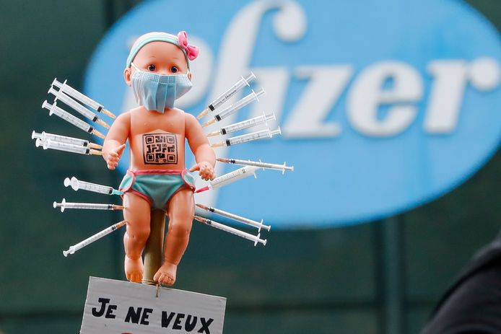
Vaccinatie kinderen. Vlaanderen
476.000 kinderen in het lager onderwijs = 7,1% van de Vlaamse bevolking.
260.000 kinderen in het kleuteronderwijs.
95.000 creches/opvang
6.629.000 inwoners in Vlaanderen
Notes:
Kinderen van 5-11jr maken slechts een klein deel uit van de gehele bevolking. Ze zijn minder in aantal dan het aandeel van de bevolking dat niet gevaccineerd is. Vandaar de stelling van (sommige) pediaters, dat “de kinderen de gaten moeten opvullen die de volwassenen laten”.

Slide 33
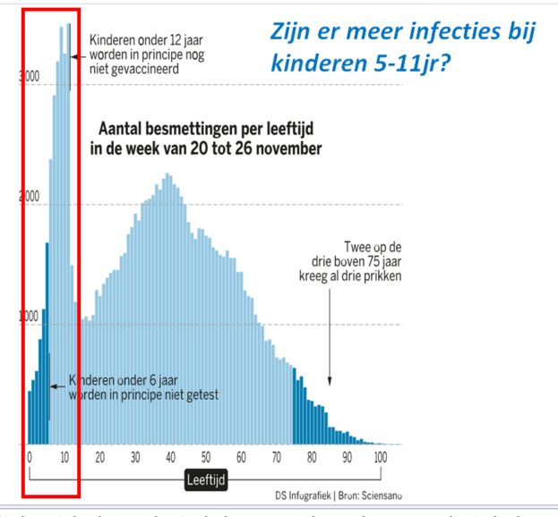
Waarom wel/niet kinderen vaccineren?
Vaststelling 1: circulatie van virus bij jongere kinderen.
→ afspiegeling van gedrag van volwassenen?
Notes:
Het is manifest duidelijk, dat in tegenstelling tot de eerdere golven, het aantal kinderen in het lager onderwijs dat besmet geraakte, veel groter was, dan in de algemene bevolking. Maar dat betekent enkel dat de kinderen ook besmet kunnen worden en dat ze ook het virus kunnen doorgeven. Maar dat betekent nog niet automatisch dat die kinderen ook de motor zijn van de epidemie. Die moeten we zoeken in grootschalige bijeenkomsten. Remember Meeuwen kermis en het lichtfestival van Gent. (800,000 mensen!)

Slide 34
Waarom wel/niet kinderen vaccineren?
Notes:
Aandeel kinderen: gaan wel hoger, maar starten pas na de volwassenen, zullen mogelijk wel besmettelijk zijn. Ze stijgen na de volwassenen en dalen ook weer nadat de volwassenen hun gedrag hebben aangepast. Ze starten nooit als eerste.
Een focus op de leeftijden van schoolgaande kinderen en jongeren toont dat daar waar de incidentie in alle regio’s tijdens de vierde golf steeds het laagst was voor jongeren (13-14 jaar en vooral 15-18 jaar, grotendeels dankzij de vaccinatie), er nu een omkering is van de trend, met meer besmettingen dan bij jongere kinderen. Dit kan te maken hebben met meer (nauwe) contacten voor deze groep tijdens de vakantieperiode, maar ook met een dalende immuniteit, en een minder goede (tot geen) bescherming van een basisvaccinatieschema na enkele maanden voor Omikron.

Slide 35
Waarom wel/niet kinderen vaccineren?
Vaststelling 2: ziekteverloop is bij een klein deel van de kinderen ernstig
135 kinderen tussen 5 en 11 jaar naar het ziekenhuis door ­covid-19.
Geen enkel kind in die leeftijdsgroep stierf aan het virus. (HGR)
USA: Vooral < 5jaar en tussen 12 en 17 jaar, minder tussen 5 en 11 jaar, vergelijkbaar met griepepidemie
ECDC spreekt van een risico op hosp. van 0.61%
Long covid is beschreven… met een verloop van 12 weken (wordt verder onderzocht)
Verhoogd risico op verwikkelingen en hospitalisatie bij kinderen met: diabetes, obesitas, onderliggende long-, hart-, GI- lijden
ECDC meldt tevens dat 78% van de gehospitaliseerde kinderen tussen 5 en 11 jaar, geen onderliggend lijden hadden

Slide 36
Waarom wel/niet kinderen vaccineren?
Vaststelling 2: ziekteverloop is bij een klein deel van de kinderen ernstig, meer evidentie (provinciale crisiscel 11/1/2021-
MIS-C (multi inflammatoir syndroom) bij kinderen
6 tot 9 weken na covid infectie
Vaak denkt arts er niet aan, wordt niet getest op covid
Systeemziekte, myocarditis, IC opname beperkt, goed herstel
Meer voorkomen van diabetes na covid, ook bij kinderen.
Als je diabetes hebt, ook meer ziekenhuisopname en IC opname, ook bij kinderen

Slide 37
Tot nu toe is het aantal gehospitaliseerde kinderen
na covid, lager dan tgv griep. En we hebben geen
algemene vaccinatie bij kinnderen tegen griep
Zeer lage kindersterfte 5-11 tgv covid
Notes:
Opmerkelijk dat ook de kindersterfte het laagst ligt in de groep 5-11jr.

Slide 38
Waarom wel/niet kinderen vaccineren?
Vaststelling 3: effect en veiligheid van het vaccin
De klassieke banale verschijnselen
Myocarditis : incidentie: zéér variërende cijfers.
USA 8 (14?) gevallen. 2 -5 per miljoen, maar delayed reporting.

Slide 39
Waarom wel/niet kinderen vaccineren?
Vaststelling 4: wat met de Omikron-variant?
Co-circulatie Delta en Omikron
Wachten op aangepast vaccin?
3de en 4de trimester 2022
ondertussen Omikron speelveld geven??
Omikron is dan wel minder ziekmakend, maar in verhouding met de andere varianten belanden er toch iets meer kinderen in het ziekenhuis.
Nu is 1ste kindvaccin = booster voor die kinderen (50%??) die al covid doorgemaakt hebben -> extra (kleine) dam.
Afname antistoffen na 3 maanden ≠ afname immuniteit ?

Slide 40
Waarom wel/niet kinderen vaccineren?
Vergelijking met andere ziektes.
Vergelijkbaar met griepepidemie
Mazelen is veel ernstiger voor kinderen -> CAVE terugval vaccinatiegraad!!
Notes:
Ook bij griepepidemie belanden kinderen in het ziekenhuis! Bij RSV idem

Slide 41
Waarom wel/niet kinderen vaccineren?
Aanbevolen voor risicokinderen en samenwonenden met kwetsbare personen
Aangeboden voor andere kinderen
Alle kleine beetjes helpen
Expliciet toestemming ouders
Slechts 1 van de ‘eerder kleine ‘ dammen
Geen evidentie dat deze prik op dit moment de klasQ zal verminderen (te laat, niet voldoende opkomst, onduidelijkheid mbt herhaling en duurzaamheid)
Geen consequenties op dit moment naar toegankelijkheid openbare activiteiten. Toekomst? Buitenland?
Notes:
Het is de bedoeling om jullie een aantal handvaten aan te geven, waarmee je kan antwoorden op de vragen van de patiënten. Het is geen gemakkelijk Ja/Neen verhaal.

Slide 42
Risico kinderen
chronische nierziekte
chronische leverziekte
hematologische kankers (bv. leukemie)
Syndroom van Down
transplantatiepatiënten +die op de wachtlijst staan
immuunstoornissen, immunodeficiëntie of immunosuppressiva
Actief HIV/AIDS
Bepaalde zeldzame ziekten (zie Orphanet-lijst: https://www.orpha.net/consor/cgi-bin/Disease_Search_List.php?lng=NL).
Notes:
Aanbevelingen Pediaters.
Uit Europese cijfers blijkt dat zij 12 keer meer kans lopen om door covid in het ziekenhuis te belanden, en 19 keer meer kans om op intensieve zorg terecht te komen.

Slide 43
Bron: Motivatie barometer UA. Infografiek De Standaard 21/12/2021
Notes:
Het laatste rapport van de motivatibarometer van de Univ. Antwerpen, laat toch zien dat er véél ouders zullen weigeren en dat er veel twijfel is. We willen dit niet forceren, omdat we het draagvlak voor “antivaxxers” niet willen vergroten. Niet voor de covid vaccins en niet voor de algemene vaccinaties bij kinderen.

Slide 44
Waar covid vaccin aanbieden?
Vaccinatiecentrum of kindvriendelijke omgeving buiten school.
Aangeboden en niet aanbevolen -> risico op weerstand aanbevolen vaccinatiekorf die wel via school wordt aangeboden.
Indirect creëren van toename stress factor (cfr. mondmasker plicht en reacties ouders)
School als veilige, neutrale haven
Ouders neutraal informeren en zonder druk
Maand januari/februari: extra druk op school door Omikron

Slide 45
Hoe moet een ouder het vaccin weigeren?
Covid vaccinatie 5-11 jaar
Vaccinatiekorf CLB
Kind met ouders = voorkeur
Kind zonder ouders = uitzondering
Ouder is aanwezig = toestemming
Ouder en kind komen niet opdagen = weigering
Zonder ouder -> expliciete toestemmingsbrief van Zorg en Gezondheid
Zonder ouder en zonder brief = weigering
Geen weigering mogelijk via briefwisseling
Vaccinatiecentrum/kindvriendelijke plaats/school
Kind zonder ouders = regel
Kind met ouders = uitzondering
Op school of CLB (SC)
Weigering mogelijk via briefwisseling
Zie ook www.vrijclb.be/thema/vaccinaties

Slide 46
Voorbeeldantwoord vaccinatieweigering covid ouders

Slide 47
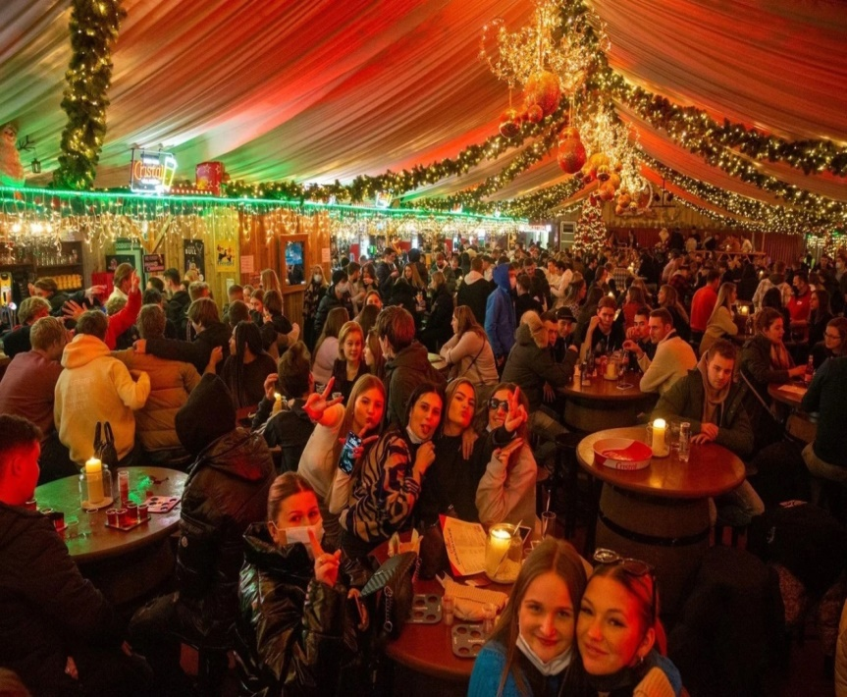
Wat dan wel in het basisonderwijs?
Kinderen worden zelden ernstig ziek.
Vaccinatiegraad volwassenen optimaliseren
Booster leerkrachten
Booster ouders
Booster kwetsbare personen.
Belangrijkste reden: epidemiologisch
Algemene maatregelen in school
Ventilatie
Mondmaskers vanaf 6 jaar
handhygiëne
Algemene maatregelen volwassenen zolang volwassenen nog als vector dienen om de epidemie te onderhouden.
Mondmaskers
Afstand houden
Ventilatie
handhygiëne

Slide 48
Mentale weerslag
Notes:
CLB trekt aan de alarmbel: meer moeilijkheden thuis, ook los van coronacrisis
Meer dan de helft van alle leerlingen in het Vlaams onderwijs komt jaarlijks in contact met hun CLB. Tijdens de coronacrisis is dat zowel via CLBch@t en Onderwijskiezer als via de klassieke CLB-werking. Vooral moeilijke thuissituaties komen vaak aan bod. Maar opvallend: uit de jaarcijfers blijkt een verdrievoudiging op drie jaar tijd. Los van de coronacrisis. Hoe dan ook, recente cijfers van de coronacrisis tonen de nabijheid van de CLB’s aan voor leerlingen, ouders en de school.
Moeilijke thuissituaties: de impact van Corona
De coronacrisis heeft een grote impact op het welbevinden van kinderen, jongeren en hun ouders. De thuissituatie komt (nog meer) onder druk te staan. Dat laat zich ook vertalen in de werking van de CLB’s. Eerder communiceerden we al een stijging in het aantal interventies in de maand maart. Tijdens de maand april zette deze trend zich verder door. De opmerkelijkste cijfers voor de maanden maart en april worden vergeleken met dezelfde periode in 2019:
11 729 interventies rond problemen thuis (een toename met 27 %)
Meer dan dubbel zoveel interventies rond interactieproblemen binnen het gezin (nl. 3410 interventies of + 57 %)
Er worden meer vragen gesteld rond financieel-materiële problemen in gezinnen: in totaal 580 voor de maanden maart en april of een toename met een derde.
Verontrustende cijfers, al tonen deze wel aan dat meer leerlingen en ouders hun weg vinden naar de hulpverlening. CLB’s blijven dan ook sinds de start van de coronacrisis operationeel en bereikbaar voor vragen.
Aanklampend werken in een kwetsbare thuiscontext Wanneer de ontwikkelingskansen en/of de integriteit van een minderjarige bedreigd zijn, is er sprake van verontrusting. Tijdens de maanden maart en april 2020 werden in totaal 7 382 interventies geregistreerd, wat meer is dan het totaal aantal interventies van het volledige vorige schooljaar (7314). Het gaat daarbij niet altijd over nieuwe meldingen: ongeveer 40 % van de interventies kadert binnen eerder gestarte trajecten. De stijging is niet nieuw: we zagen dit aantal maar liefst verdrievoudigen tijdens de laatste 3 schooljaren. In het schooljaar 2019-2020 werd voor 7 314 leerlingen door het CLB een traject opgestart naar aanleiding van een verontrustende situatie. CLB’s houden nauw contact met deze gezinnen en ondersteunen hen bij het vinden van oplossingen. Indien nodig neemt het CLB de verdere noodzakelijke stappen. In 2018 waren de CLB’s de grootste aanmelders bij het Vertrouwenscentrum voor Kindermishandeling (meer dan 18 % van alle aanmeldingen) en de tweede grootste aanmelder bij het Ondersteuningscentrum voor Jeugdzorg (OCJ) waar de CLB’s instaan voor één aanmelding op vier. Vast staat dat de noden bij kinderen, jongeren en hun ouders hoog blijven. Als CLB's blijven we dan ook voor hen klaarstaan. Het CLB is bereikbaar via telefoon, e-mail en CLBch@t. Informatie over studiekeuze kan je vinden op op Onderwijskiezer.

Slide 49
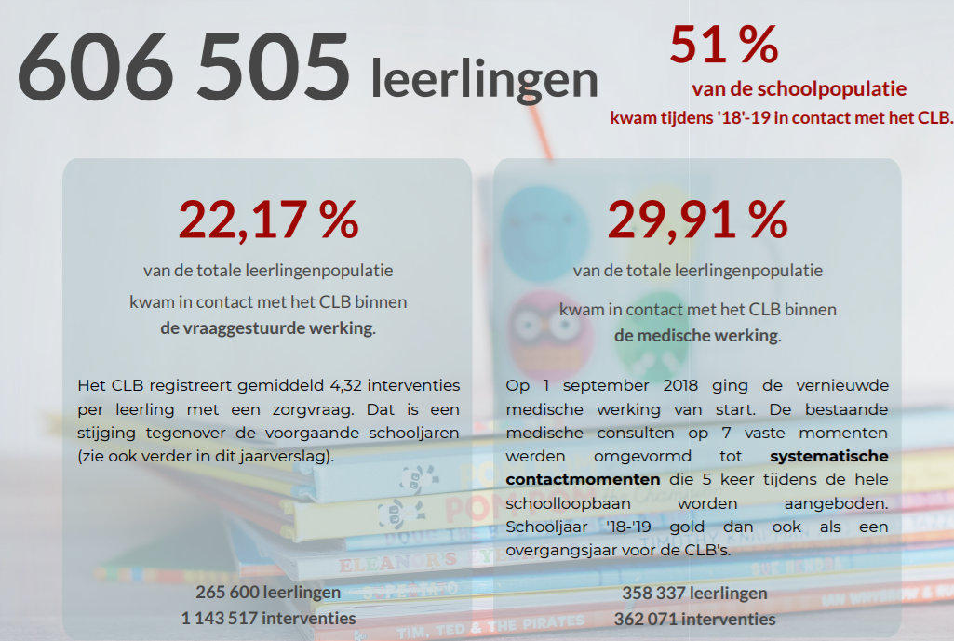
Meer moeilijkheden thuis, ook los van coronacrisis
Meer dan de helft van alle leerlingen in het Vlaams onderwijs komt jaarlijks in contact met hun CLB.
CLBch@t
Onderwijskiezer
klassieke CLB-werking.
X 3 op 3 jaar tijd
Notes:
Wanneer de ontwikkelingskansen en/of de integriteit van een minderjarige bedreigd zijn, is er sprake van verontrusting.
Tijdens de maanden maart en april 2020 werden in totaal 7 382 interventies geregistreerd, wat meer is dan het totaal aantal interventies van het volledige vorige schooljaar (7314). Het gaat daarbij niet altijd over nieuwe meldingen: ongeveer 40 % van de interventies kadert binnen eerder gestarte trajecten. De stijging is niet nieuw: we zagen dit aantal maar liefst verdrievoudigen tijdens de laatste 3 schooljaren. In het schooljaar 2019-2020 werd voor 7 314 leerlingen door het CLB een traject opgestart naar aanleiding van een verontrustende situatie. CLB’s houden nauw contact met deze gezinnen en ondersteunen hen bij het vinden van oplossingen. Indien nodig neemt het CLB de verdere noodzakelijke stappen. In 2018 waren de CLB’s de grootste aanmelders bij het Vertrouwenscentrum voor Kindermishandeling (meer dan 18 % van alle aanmeldingen) en de tweede grootste aanmelder bij het Ondersteuningscentrum voor Jeugdzorg (OCJ) waar de CLB’s instaan voor één aanmelding op vier.

Slide 50
Tendensen uit Geestelijke Gezondheidszorg en Opgroeien
Vertraging hulpverlening (coviduitval personeel) door iedere covidgolf
Cfr. uitstellen basiszorg in ziekenhuizen
Inhaalbeweging niet meer mogelijk
Wachtlijsten groeien aan
Geen primaire, eenvoudige casussen, enkel nog complexe, vastgelopen casussen
Preventie onder druk
Meer meldingen suïcide dreiging, eetstoornissen, depressies
Meer risico gedrag: alcohol, drugs (decompressie in covidluwe periodes)
Jongeren haken af op ontwikkelingstaken (isolement, minder sociale oefenkansen, leerachterstanden, …) -> hypotheek op ontwikkeling
Meer gedragsproblemen BaO (cfr. december en mondmaskerplicht)

Slide 51
Cijfers Jaarverslag CLB’s Vlaanderen

Slide 52
Lenterapport 2021 CLBch@t

Slide 53
Van kwetsbaar naar weerbaar: team Veerkracht

Slide 55
Blijven ademen

Slide 56
Vragen tijdens webinar

Slide 57
Vragen tijdens webinar, worden nog gesteld aan Vrij CLB Netwerk
Wanneer een niet of onvolledig gevaccineerde ouder covid heeft en het kind BaO heeft een geldig herstelcertificaat, mag dit kind dan toch naar school komen of blijft het onder de regel van de minst gevaccineerde ouder vallen?
De minst gevaccineerde ouder: betreft dit alle volwassen ouder dan 18 jaar die onder 1 dak wonen bij het kind? Bv. ouders zijn volledig gevaccineerd, maar volwassen broer niet en woont samen het kind. Broer is ziek, moet het kind dan 10 dagen in Q?
Vanaf wanneer telt een juf mee voor de klassluiting?
Passanten af en toe, niet
Wat met een vlinderjuf/ondersteuner/andere volwassene die er 1 of 2 uur komt helpen?
In de 2 richtingen
Als deze persoon positief wordt, telt die dan mee voor een klassluiting vanaf 4
Als deze persoon deel uitmaakt van een groep die in klassluiting moet, maar er slechts 1 of 2 uur komt, moet deze persoon dan ook mee in klassluiting?
Meerdere directies gaven aan dat er een onderscheid gemaakt worden tussen een leerkracht lager onderwijs en een kleuterleidster. Dit is niet terug te vinden op Sciensano noch bij de VWVJ. Voor een kleuterleider wordt tot op heden geen uitzondering gemaakt. De communicatie die door KOV begin deze week werd verspreid is niet meer conform de regelgeving.
Notes:
Bij toepassing van de ‘noodremprocedure’ (= 4 besmettingen in 1 klas binnen 1 week tijd) gelden omwille van de intense viruscirculatie strengere richtlijnen:
De klas wordt gesloten en alle kinderen en de leerkracht moeten gedurende 5 dagen in quarantaine.
Er zijn geen uitzonderingen. Ook de volledig gevaccineerde leerkracht dient een quarantaine te respecteren, evenals kinderen met een recente infectie.
Aansluitend aan de quarantaine moet nog gedurende 5 dagen verhoogde voorzichtigheid aan de dag gelegd worden met verder beperken van contacten en mijden van risicogroepen.

Slide 58
Vragen tijdens webinar, worden nog gesteld aan Vrij CLB Netwerk
In het K.B. zou er sprake zijn dat een gelaatsscherm ook mag als een mondmasker niet mag gedragen worden owv medische redenen. Klopt dat? Gaat het hier over een faceshield?
Suggestie: als een kind geen MM mag dragen, maar kan wel met een sjaal die drie lagen dik wordt gedragen, is dat ook afdoende? Kan soms de drempel wegnemen.
Suggestie: kan er een gemakkelijke tool gemaakt worden door de overheid waar ouders met een eenvoudig kliksysteem hun situatie kunnen ingeven zodat ze weten of hun kind naar school kan gaan. Als departement dat niet doet, kunnen wij dat of de VWVJ? Nu worden scholen en artsen overspoeld met vragen.
Notes:
Bij toepassing van de ‘noodremprocedure’ (= 4 besmettingen in 1 klas binnen 1 week tijd) gelden omwille van de intense viruscirculatie strengere richtlijnen:
De klas wordt gesloten en alle kinderen en de leerkracht moeten gedurende 5 dagen in quarantaine.
Er zijn geen uitzonderingen. Ook de volledig gevaccineerde leerkracht dient een quarantaine te respecteren, evenals kinderen met een recente infectie.
Aansluitend aan de quarantaine moet nog gedurende 5 dagen verhoogde voorzichtigheid aan de dag gelegd worden met verder beperken van contacten en mijden van risicogroepen.

